Slide 1

等速移動的電荷 – 安培定律
411021312
張愷恩

Slide 2
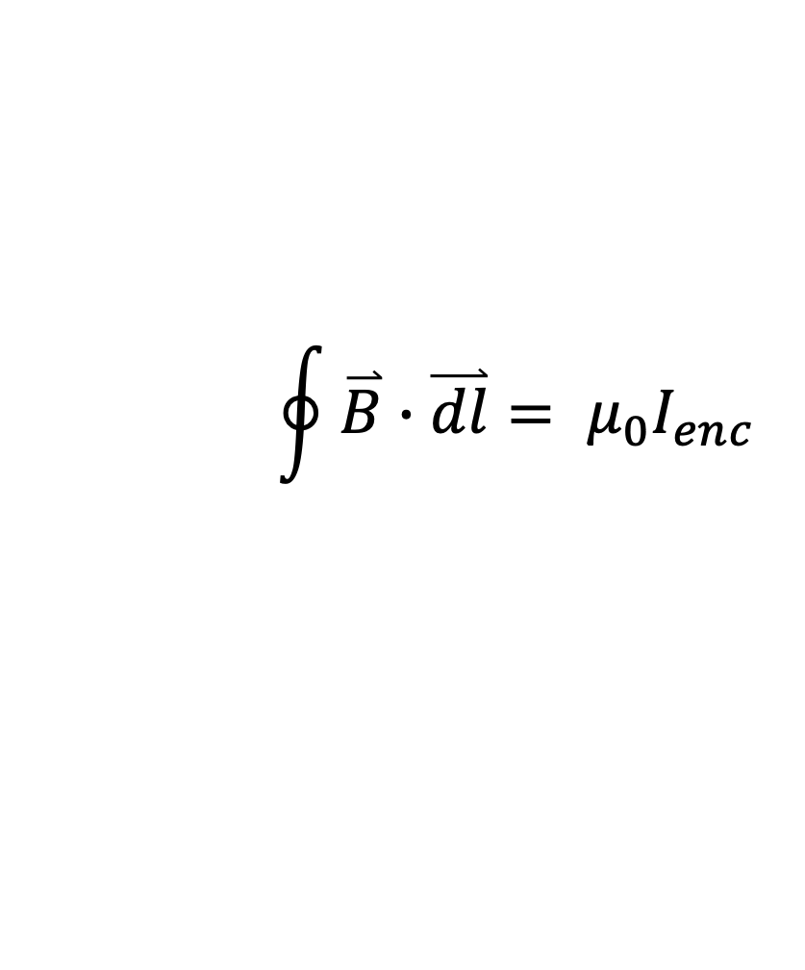
此次實作要探討安培定律，此定律陳述若以路徑積分磁場，會與包圍的導線電流成正比，而當完全包圍後，則會趨近常數，因此此次要去驗證此關係。
原理與方法：
$$\oint{\overset{⃑}{B}∙\overset{⃑}{dl}}= μ_{0}I_{enc}$$
路徑積分與電流關係
（安培定律）

Slide 3
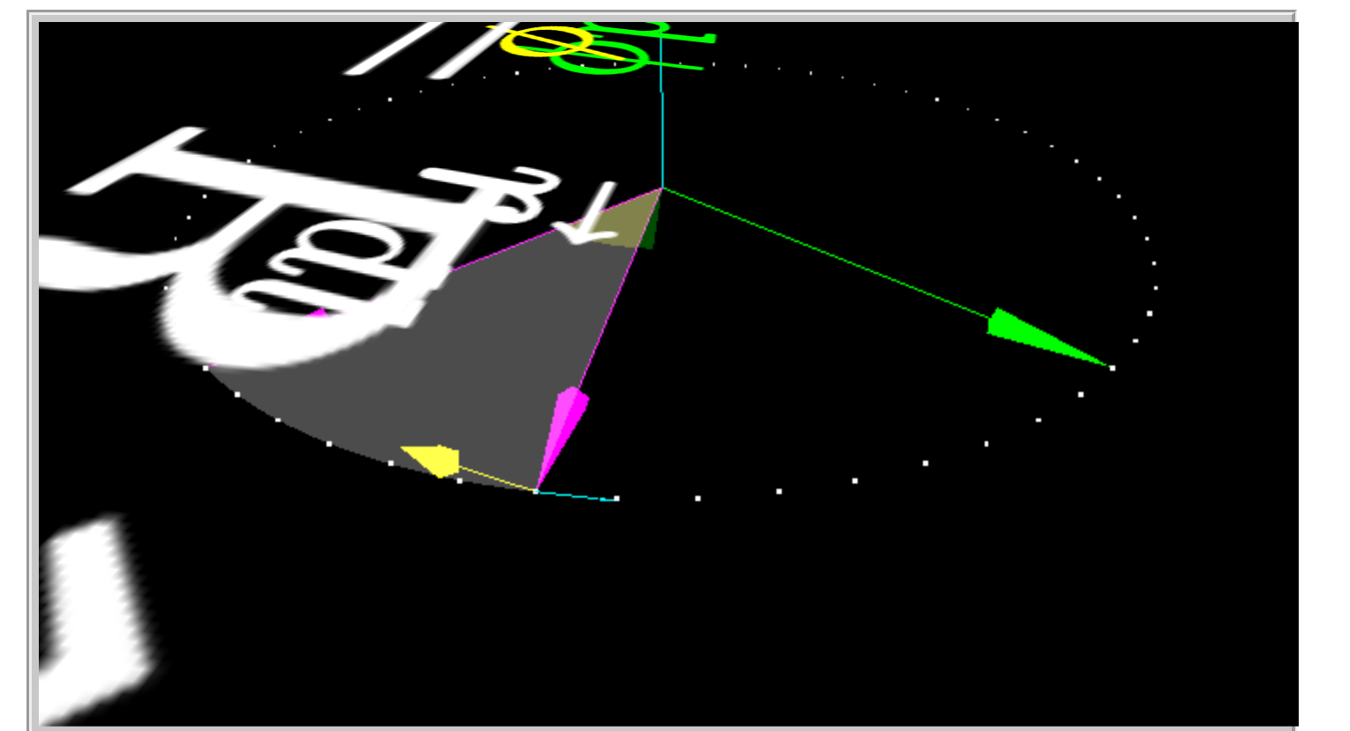
介紹路徑積分： 這種積分是選定一個封閉路徑，並沿著此路徑積分。 以安培定律為例，內積磁場與該小段的向量可得出小段的結果，最後再把每個小段相加，即為積分結果。
藍色箭頭：小段向量
黃色箭頭：磁場
紫色箭頭：目前積分半徑

Slide 4
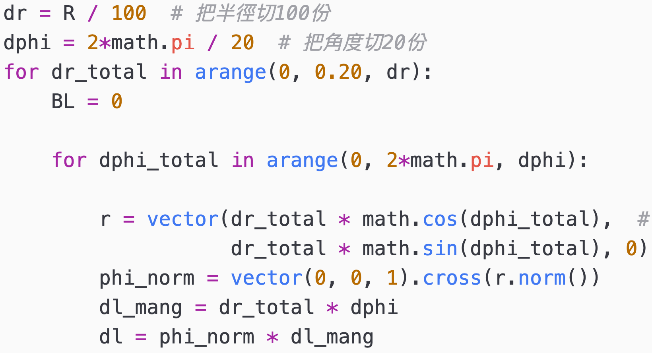
藉由定義dr,dphi（積分的半徑與角度），隨後使用兩個迴圈表示每次積分情形，並得出磁場距離，即可順便算出小塊向量。 計算磁場的部分與上次作業相同，因此略過。
路徑積分程式碼

Slide 5
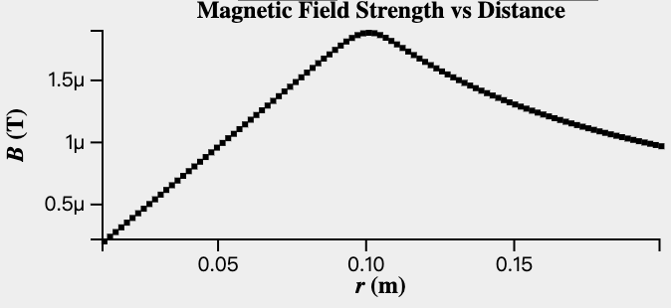
程式碼功能介紹
理想磁場與距離關係
產生磁場隨距離變化的圖
提供一個擬合圖用來查看資料是否符合預期
提供R-square 值
導線內 導線外
程式碼：https://reurl.cc/d2eo48

Slide 6
程式碼之主要講解
第一步驟
定義從內心到外的距離
定義初始位置
（從x軸方向展開）
開始積分
第二步驟

Slide 7

改善體積算法
避開距離過小的小塊
（在原理與方法已陳述）
（與過去概念相似，只是換成圓柱座標系）
把小塊計算位置改成小塊中間，使結果更精準
3-1 改善體積算法
3-3 位置改成小塊中間

Slide 8
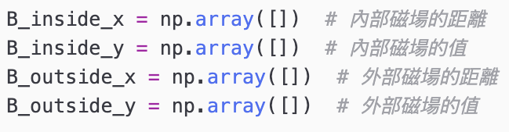
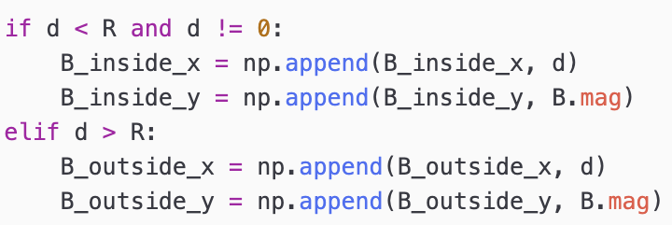
驗證部分
建立NumPy 陣列，用來存放內部與外部的x, y值
（x為距離,y為磁場大小）
放入相應的x與y值
第四步驟
第五步驟

Slide 9
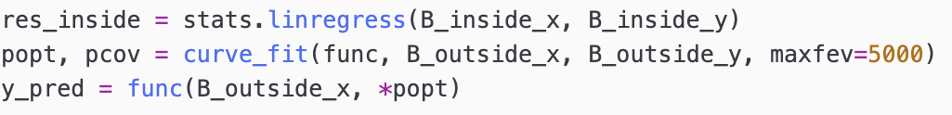
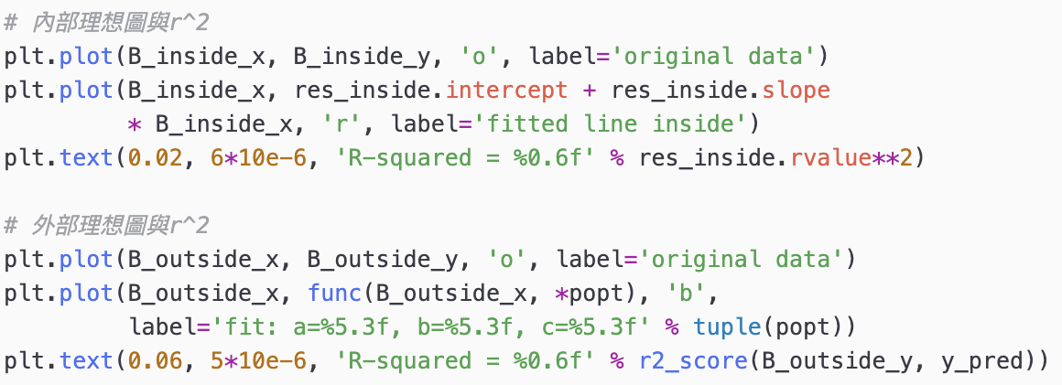
進行直線與曲線擬和
印出原本數據，擬和直線與R-square
第六步驟
第七步驟

Slide 10
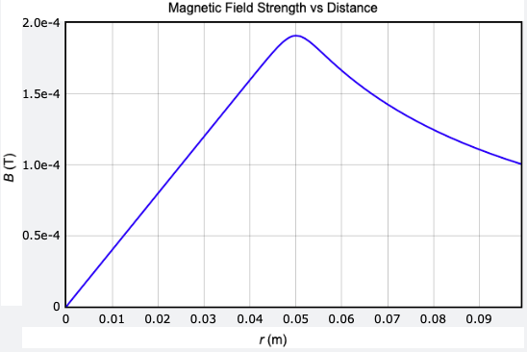
結果與討論：
我們可從圖中看到在簡單判斷條件的不正常凸起處皆消失了，因此可得知此方法的確有效。
詳細的圖形比較將會放在課後練習。
結果圖形

Slide 11
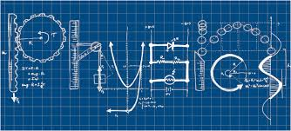
結論：
從圖形的比較可得知，小塊的避開方法是有效的，圖形上已經沒有明顯的凸起處。不過目前只是最簡單的方法，單純避開不要計算。

Slide 12
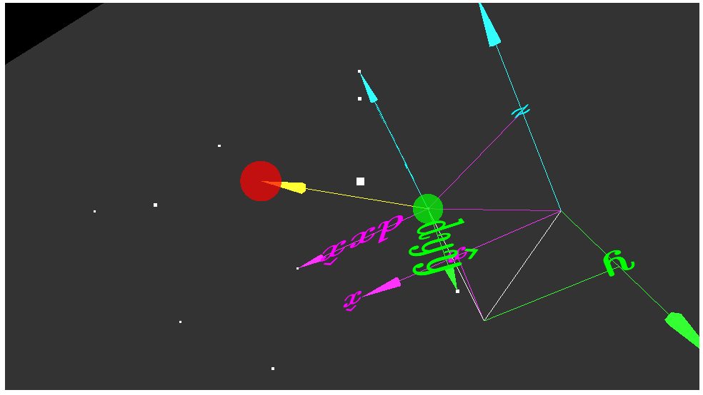
課後練習：避開極小距離的情形
在原理與方法中已提過，如果該距離在小塊內（代表著距離極小），那就應該跳過此計算。
（跳過是最簡單的方法）
紅點：要計算磁場的距離
綠點：當前積分的位置
黃箭頭：應用在公式的距離

Slide 13
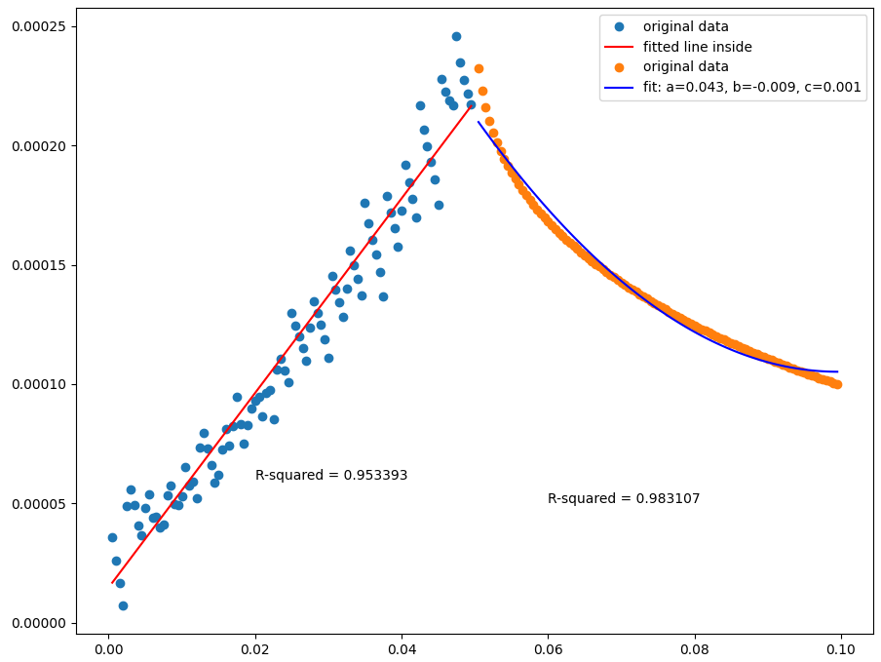
這一張圖是沒避開的狀況，清楚可見資料是跳動的情形，而R-squared的值也只有0.95
下一頁展示避開後的狀況

Slide 14
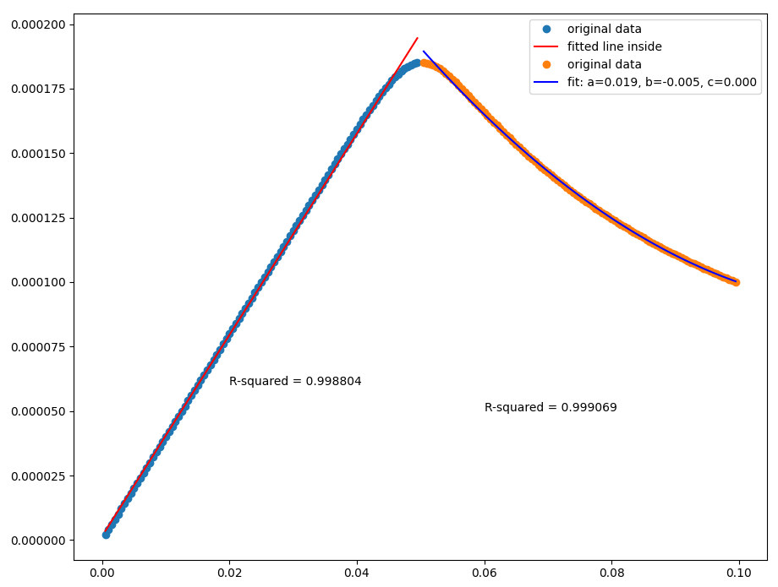
這一張圖是避開的狀況，清楚可見資料並不會跳動，且與擬和圖相符，R-squared的值也有0.99，這代表避開是有效的

